Slide 1


Дипломный проект.
Продуктовая рекомендательная система.
Презентацию подготовил:
Деревянов Сергей

Slide 2

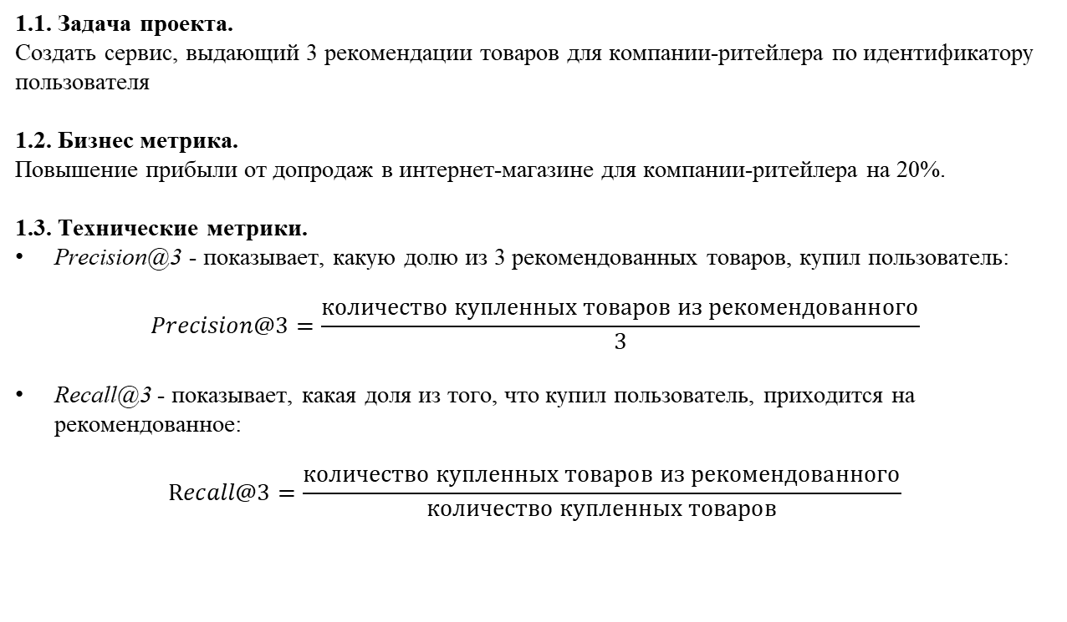
1. Задачи и цели проекта
1.1. Задача проекта.
Создать сервис, выдающий 3 рекомендации товаров для компании-ритейлера по идентификатору пользователя
1.2. Бизнес метрика.
Повышение прибыли от допродаж в интернет-магазине для компании-ритейлера на 20%.
1.3. Технические метрики.
Precision@3 - показывает, какую долю из 3 рекомендованных товаров, купил пользователь:
$$Precision@3=\frac{количество купленных товаров из рекомендованного}{3}$$
Recall@3 - показывает, какая доля из того, что купил пользователь, приходится на рекомендованное:
$$Recall@3=\frac{количество купленных товаров из рекомендованного}{количество купленных товаров}$$

Slide 3

2. Структура данных
2.1. Events — датасет с событиями (файл формата .csv)
Наименование параметра | Расшифровка | Тип данных
timestamp | время события | int64
visitorid | идентификатор пользователя | int64
event | тип события | object
itemid | идентификатор объекта | int64
transactionid | идентификатор транзакции, если она проходила | float64

Slide 4
2. Структура данных
2.2. Item_properties — файл с свойствами товаров (файл формата .csv)
Наименование параметра | Расшифровка | Тип данных
timestamp | момент записи значения свойства | int64
itemid | идентификатор объекта | int64
property | хешированное свойство объекта | object
value | значение свойства | object

Slide 5
2. Структура данных
2.3. Category_tree — файл с деревом категорий (файл формата .csv)
Наименование параметра | Расшифровка | Тип данных
categoryid | идентификатор категорий | int64
parentid | идентификатор родительской категории | float64

Slide 6

3. Модель, краткое описание логики
Для модели рекомендательной системы была выбрана матричная факторизация и использована библиотека LightFM c WARP (Weighted Approximate-Rank Pairwise) loss.
WARP Loss - эта функция потерь лучше других показывает себя в задачах ранжирования. Она работает с тройками (user, positive_item, negative_item) и имеет одну очень важную особенность – выбор негативных примеров происходит не случайно, а таким образом, чтобы выбранные негативные примеры «ломали» текущее ранжирование модели, т.е. были выше, чем позитивный пример.
Пример кода из системы:
model_lfm = LightFM(no_components=20, loss='warp', random_state=42, learning_rate=0.03, max_sampled=10) model_lfm.fit(train_pivot_sparse, epochs=10)
где:
no_components – размерность скрытых вложений признаков;
learning_rate - начальная скорость обучения для расписания обучения адаптивного градиентного спуска;
max_sampled - максимальное количество отрицательных образцов, используемых во время обучения с WARP loss.

Slide 7
3. Модель, краткое описание логики
Общая логика выдачи рекомендаций:
Если у пользователя не было транзакции, но был просмотр или добавление в корзину в тренировочной выборке, то ему будут рекомендоваться топ-3 itemid из топ-10 товаров из топ-10 групп свойств. Относительно последнего действия пользователя в тренировочной выборке определяются свойства из топ-10, в которые мог бы входить его последний itemid. Если у пользователя последний itemid не входит ни в одно свойства из топ-10, то ему выдается рекомендация из топ-3 самых просматриваемых itemid в тренировочном датасете;
Для новых пользователей или пользователей, которые есть в тестовой выборке, но нет в тренировочной, выдается рекомендация из топ-3 самых просматриваемых itemid в тренировочном датасете;
Для пользователей, у которых была транзакция, выдается рекомендация модели, обученной топ-20 купленных товарах на LightFM user-item.

Slide 8

4. Значение технических метрик
Метрики полученные на валидационном датасете модели LightFM:
Precision@3 = 15,78 %
Из 3 рекомендуемых товаров пользователи в среднем покупают 15,78 % из них.
Recall@3 = 6,19 %
Из 3 рекомендуемых товаров 6,19 %, что купил пользователь, приходится на рекомендованное.

